Slide 1
Advanced BDD
Unkomplizierte und leserliche Tests
28. November 2019 Maik Wagner

Slide 2
Agenda
Was haben wir heute vor?
1.
Einleitung
2.
Frameworks
3.
Erklärung Beispielanwendung
4.
Advanced JBehave

Slide 3
Einleitung
1.

Slide 4

Vorstellung
Maik Wagner
Studium Informatik - Hochschule Zittau/Görlitz (HSZG)
Stationen
Immobilienscout GmbH – Java Developer
Verantwortlich für Booking-Billing-Pricing
Private Sale GmbH – brands4friends – Java Developer
Optimierung Login-Prozesses, Integration Recommendation-Engine
DSER GmbH – Senior Java Developer
Portfoliomanagement-Systems MUNIO, Robo-Advisory Plattform
Tallence AG – Senior Software Developer
Erweiterung der Authentifizierungsplattform für ein Telekomunikationsunternehmen
Maik Wagner
Senior Software Developer

Slide 5
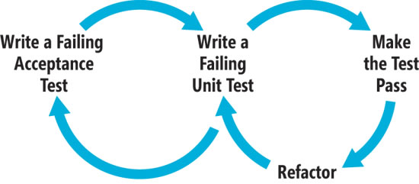
BDD erweitert TDD
Einleitung – Einordung BDD
“In BDD, a test is written that can satisfy both the developer and customer, but in TDD you write a test that will only satisfy a developer and the code they write.”
BDD
TDD

Slide 6
BDD - Behaviour-Driven Development
Einleitung
Bei BDD werden während der Anforderungsanalyse die Aufgaben, Ziele und Ergebnisse der Software in einer bestimmten Textform festgehalten, die später als automatisierte Tests ausgeführt werden.
Ubiquitous Language(DDD) – Gemeinsame Sprache zwischen Stakeholdern
Stärkt Zusammenarbeit von Qualitätsmanagement - Business Analyse – Entwicklung
Wichtig:
Die fachlichen Stakeholder verstehen die Tests durch die textuelle Beschreibung
Die Testfälle beschreiben da erwartete Verhalten VOLLSTÄNDG

Slide 7
BDD - Behaviour-Driven Development
Einleitung – textuelle Beschreibung - Szenarios
Szenarios – Given-When-Then (Gegeben-Wenn-Dann)
Vorbedingung(en)
Aktion(en)
Erwartung(en)
Beschreibung der fachlichen Details – keine Technik!

Slide 8
BDD - Behaviour-Driven Development
Einleitung - Szenarios – schlechter Stil
Problem: Implementierungsdetails sind Teil der fachlichen Beschreibung
Empfehlung: Vermeidung technische Beschreibung

Slide 9
Frameworks
2.

Slide 10
Frameworks
Tech-Stack
BDD-Web-App (https://github.com/telekom/bdd-web-app)
Erleichtert das Testen einer Web-App mittels BDD
integriert JBehave, Selenium, REST-Assured und Spring
BDD-Web-App
JBehave – textuelle Szenarien
Service
REST-Assured
Service Testing
Selenium
Frontend Testing
Browser
Spring

Slide 11
Frameworks
Selenium
Automatisierung von Browsern
Page-Object-Pattern
PageSteps
Jedes PageObject hat spezifische PageSteps
PageObjects
Beinhaltet WebElemente, die per Name, id, className, xpath, … angesteuert werden können
Browser
PageSteps interagieren über die WebElemente des PageObject auf dem Browser

Slide 12
Frameworks
JBehave
Implementierung von Fallbeispielen in Textform im Format Given-When-Then
Ergebnis darstellbar in einem Report – Integration in bspw. Jenkins möglich
Support durch Plugins in IDEs
Story
Repräsentiert einen Teil Fachlichkeit
Szenario
Repräsentiert ein konkretes fachliches Fallbeispiel
Step
Repräsentiert einen Schritt von Given-When-Then
Besteht aus 1…n Szenarien

Slide 13
Frameworks
JBehave - Lifecycle
Setup/Teardown Funktionalität - Vergleichbar mit JUnit
@BeforeStories
@BeforeStory
@BeforeScenario
@AfterScenario
@AfterStory
@AfterStories

Slide 14
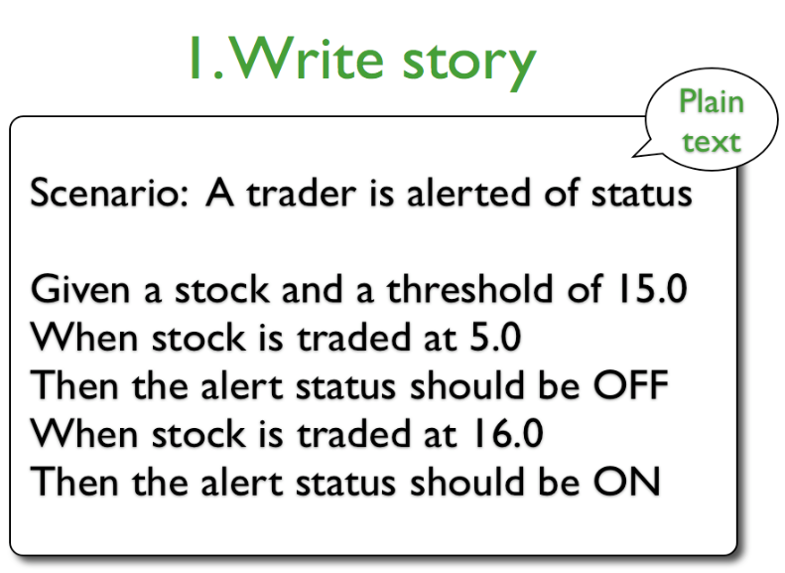
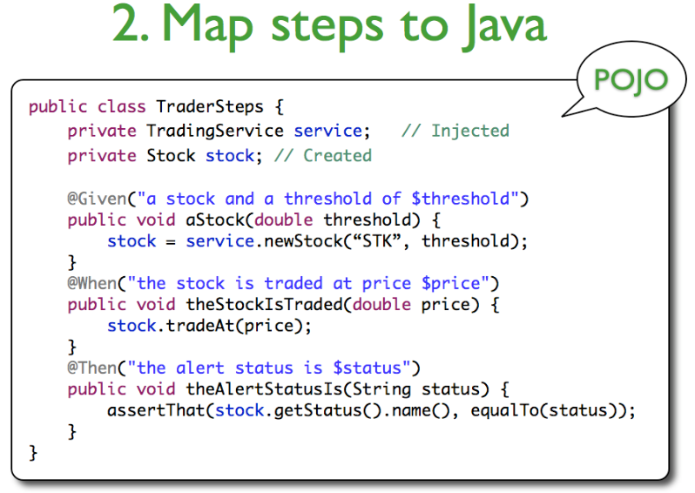
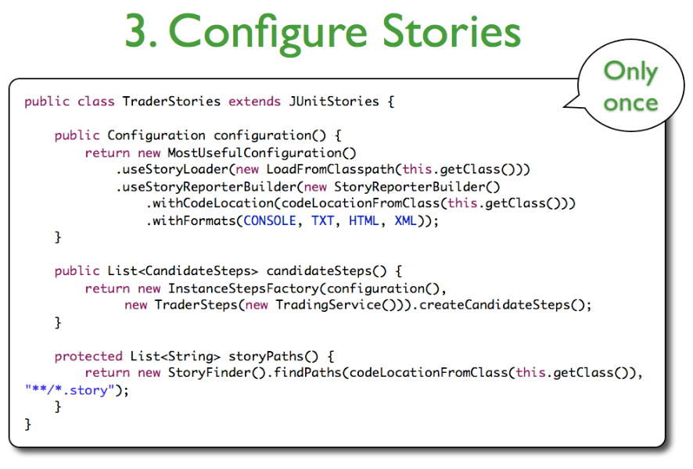

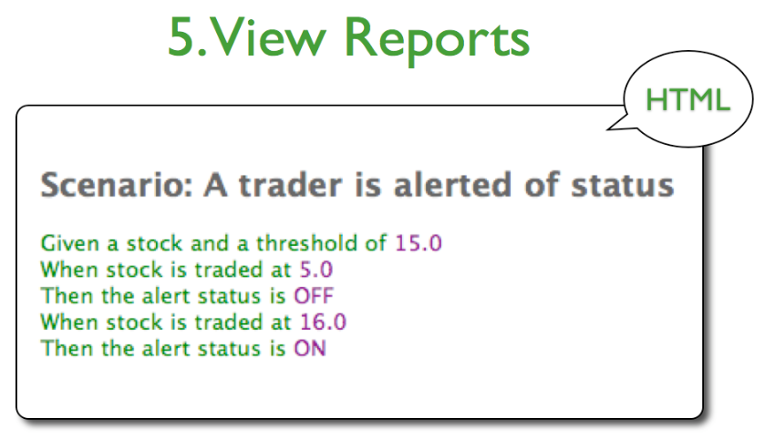
Frameworks
JBehave - Arbeitsschritte

Slide 15
Beispielanwendung
3.

Slide 16
Beispielanwendung
Avoid Complexity
Simple Web-Applikation
Spring-Boot / MVC
Funktionen:
Eingabe und Anzeige Name
Berechnung einer Summe aus bis zu 3 Summanden
Live Demo

Slide 17
Advanced BDD
4.
Notes:
Meta-Filter
MetaFilter als VM-option
MetaFilter als RunAllStories
Name-Input
Dummy
DataSet
StoryInteraction (Converter)
Composite-Steps (Priority)
Calculation
Dummy
GivenStories – GivenStories müssen auch MetaTag besitzen
PatternVariants
ExampleTables
Mock/Simulator (evtl)

Slide 18
Priorisieren von Steps
advanced BDD
Problem: Spezifizität von Texten
aufgerufene Methode

Slide 19
Priorisieren von Steps
advanced BDD
Lösung 1: Festlegen der Priorität an Methoden

Slide 20
Priorisieren von Steps
advanced BDD
Lösung 2: Festlegen der Priorisierungs-Strategie (Default: StepFinder.ByPriorityField)

Slide 21
Story/Szenario Interaction
advanced BDD
Problem: Konfiguration/Zustand über Stories/Steps hinweg speichern und auslesen
Lösung: Speichern des Zustandes mittels Caches
StoryInteraction/ ScenarioInteraction – Speichern der Werte innerhalb einer Story/eines Szenarios

Slide 22
Story/Szenario Interaction
advanced BDD
Problem: Konfiguration/Zustand über Stories/Steps hinweg speichern und auslesen
Lösung: Auslesen des Caches mittels Custom Converter - StoryInteractionObjectConverter

Slide 23
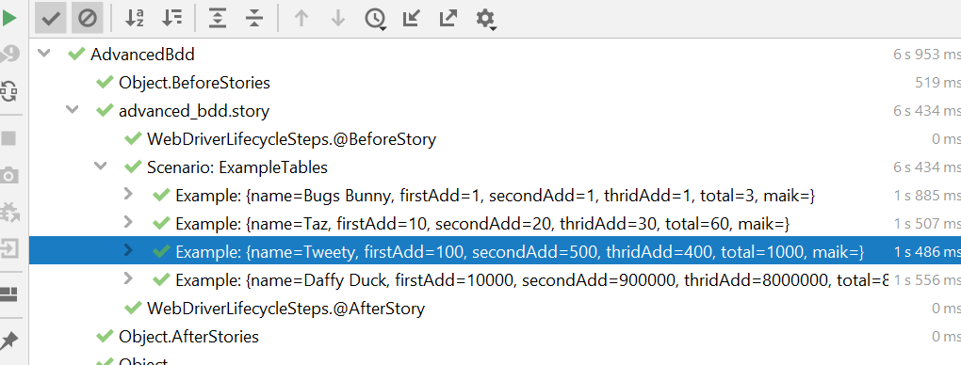
Example Table
advanced BDD
Problem: Um den gleichen Test mit unterschiedlichen Daten auszuführen(ggf. Randfälle), entstehen u.U. viele einzelne Szenarien.
Lösung: ExampleTables

Slide 24
Parameter Converters
advanced BDD
Problem: Komplexere, textuelle Daten als Parameter in Java-Objekte übersetzen
Lösung: JBehave hat Converter für Basistypen – Interface ParameterConverters.ParameterConverter:

Slide 25
Parameter Variants
advanced BDD
Problem: Mit @Alias können verschiedene Varianten eines Texts auf einen Step gemapped werden – umständlich
Lösung: Verwendung von einfachen Regex – Pattern Variants

Slide 26
Composites
advanced BDD
Problem: Duplizierung von Steps
Lösung: Zusammenfassung von Steps mittels @Composite

Slide 27
Given Stories
advanced BDD
Problem: Duplizierung von Steps
Lösung: Referenzierung von wiederkehrenden Steps – Parametrisierung möglich über @Meta oder ExampleTables

Slide 28
MetaFilter @Meta
advanced BDD
Probleme 1: Parameter für Story/Szenario in den Steps wiederverwenden
Lösung: Als Meta-Attribut Wert(e) definieren und per @Named einlesen

Slide 29
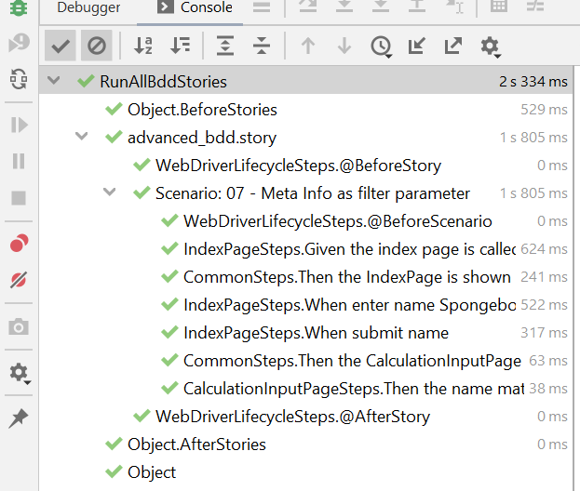
MetaFilter @Meta
smokeTest
advanced BDD
Probleme 2: Test-Sets wie bspw. SmokeTests definieren, die eine Auswahl von Szenarien ausführen
Lösung 2: Markieren der Stories per Meta Flag + Starten der Tests mit dem JVM-Startparameter -Djbehave.metaFilter=+smokeTest

Slide 30
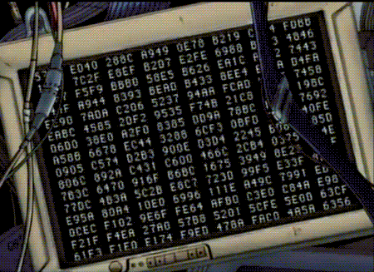
It‘s Showtime
advanced BBD

Slide 31
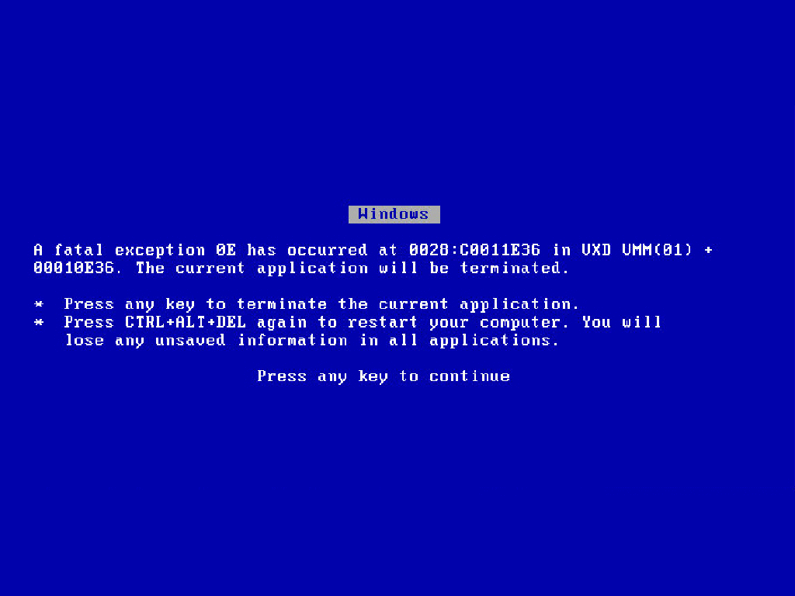
advanced BDD
Vielen Dank für Ihre Aufmerksamkeit
Den Quellcode finden Sie unter: https://github.com/wolffj1995/AdvancedBDD

Slide 32
Hamburg
Görlitz
Frankfurt
Karlsruhe
Neue Gröningerstraße 13 20457 Hamburg
T +49 40 36 09 35 100 F +49 40 36 09 35 200 info@tallence.com
Neißstraße 27 02826 Görlitz
T +49 40 36 09 35 100 F +49 40 36 09 35 200 info@tallence.com
Walther-von-Cronberg-Platz 1 60594 Frankfurt/Main
T +49 69 401 50 76 60 F +49 40 36 09 35 200 info@tallence.com
Erbprinzenstraße 23 76133 Karlsruhe
T +49 721 38 13 49 10 F +49 40 36 09 35 200 info@tallence.com

